Slide 1
ITSS
Fait par Alexia Alj

Slide 2
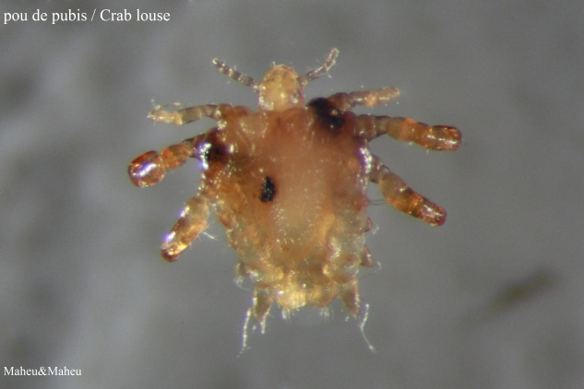
Nom de l'infection: Morphion
Autre nom: poux de pubis
Nom scientifique: Phtirus pubis
Mode de transmission: relations sexuelles
Classification: règne animal(Arthropode)
Traitement: Shampoings

Slide 3
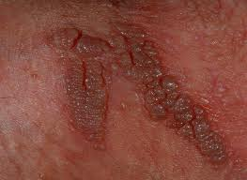
Nom de l'infection: vph
Autre nom: virus du papillon humain
Nom scientifique: vph
Mode de transmission: relations sexuelles
Classification: virus
Traitement: azote et lazer

Slide 4
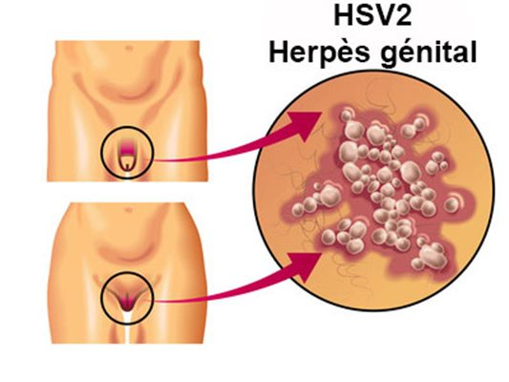
Nom de l'infection: VHS-II
Autre nom: virus de l'herpès simplex de type 2
Nom scientifique: virus herpes simplex
Mode de transmission: relations sexuelles
Classification: virus
Traitement: Antiviraux

Slide 5
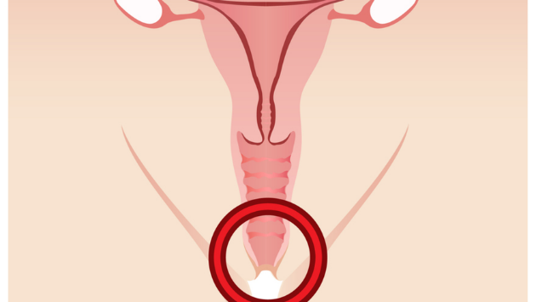
Nom de l'infection: vaginite
Autre nom: vaginite à levure
Nom scientifique: trichomonas vaginalis
Mode de transmission: relations sexuelles
Classification: règne des protistes
Traitement: antibiotiques

Slide 6
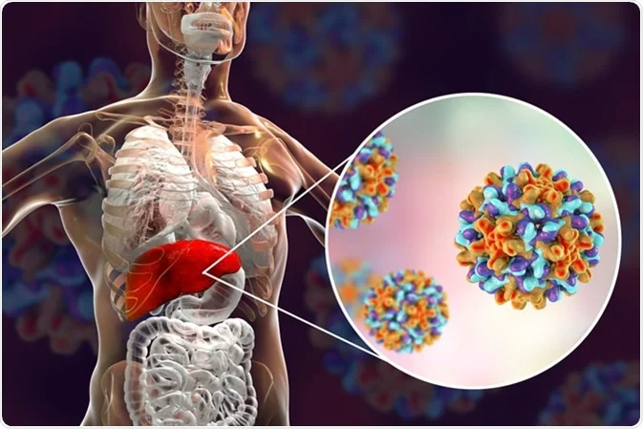
Nom de l'infection: VHB
Autre nom: virus de l'hépatite b
Nom scientifique: VHB
Mode de transmission: relations sexuelles
Classification: virus
Traitement: aucun

Slide 7
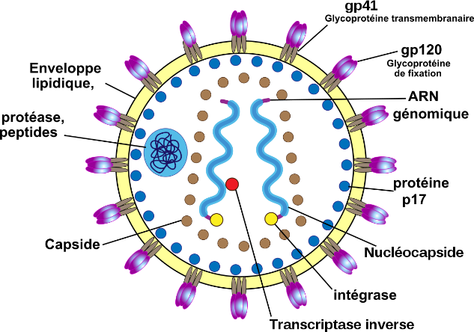
Nom de l'infection: VIH
Autre nom: virus de l'immunodéfience humaine
Nom scientifique: VIH
Mode de transmission: relations sexuelles
Classification: virus
Traitement: trithérapie

Slide 8
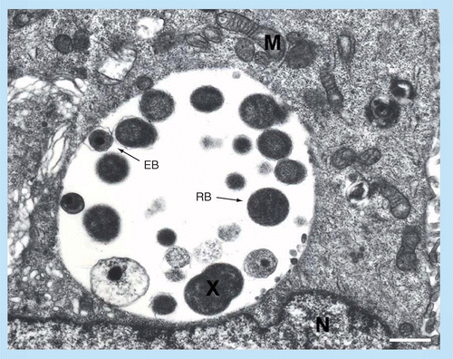
Nom de l'infection: chlamydiose génitale
Autre nom: Chlamydia
Nom scientifique: Chlamydia trachomatis
Mode de transmission: relations sexuelles
Classification: règne de monères
Traitement: antibiotique

Slide 9
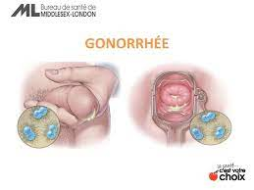
Nom de l'infection: gonorrhé
Autre nom: chaude pisse
Nom scientifique: Neisseria gonorrrhoeae
Mode de transmission: relations sexuelles
Classification: règne de monères
Traitement: antibiotique

Slide 10
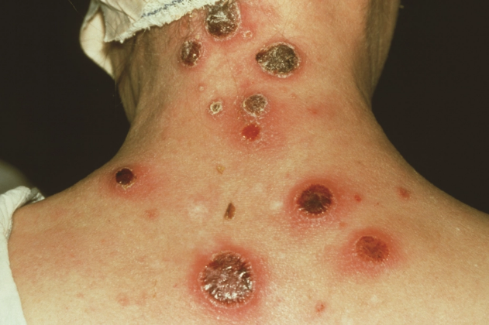
Nom de l'infection: Syphilis
Autre nom: treponema
Nom scientifique: treponemaa pallidum
Mode de transmission: relations sexuelles
Classification: règne de monères
Traitement: antibiotique

